Slide 1
MOVEMENT chapter 8
Reyhand
Tirza

Slide 2
MAIN IDEAS !
Pergerakan tergantung pada rencana keseluruhan, bukan hanya hubungan antara stimulus dan kontraksi otot
Pergerakan bervariasi dalam kepekaan terhadap feedback, keterampilan dan variabilitas dalam menghadapi rintangan
Kerusakan lokasi otak yang berbeda menghasilkan berbagai jenis gangguan gerakan
Kerusakan otak yang merusak gerakan juga mengganggu proses kognitif. yaitu, kontrol gerakan tak terpisahkan terkait dengan kognisi

Slide 3
Muscles and their Movements
Otot Polos
Otot polos, yang mengontrol sistem pencernaan, terjadi di luar kesadaran otak.
Otot Rangka / Otot Lurik
Otot yang menempel pada rangka, bergerak dengan kesadaran
Otot Jantung
Terdapat di jantung. Memiliki ciri-ciri gabungan antar otot polos dan otot rangka/lurik.

Slide 4
Fast And Slow Muscles
Fast – Twitch Fibers : Serat berkedut cepat → Bisa merasakan kelelahan karena prosesnya anaeorobic
Slow – Twitch Fibers : Serat berkedut lambat → Tidak merasakan kelelahan karena prosesnya aerobic (need oxygen)
Notes:
Misalnya, Anda bisa berbicara selama berjam-jam tanpa melelahkan otot bibir Anda. Anda mungkin berjalan untuk waktu yang lama juga. Tapi, jika Anda berjalan di sebuah bukit curam dengan kecepatan penuh, Anda beralih ke serat yang berkedut dengan cepat, dan anda akan semakin cepat untuk lelah.

Slide 5
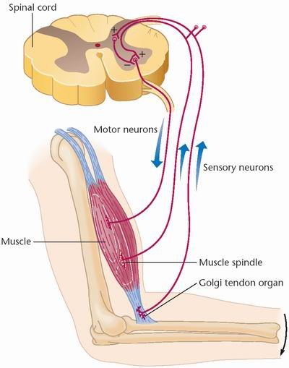
Muscle Control By Proprioceptors
Proprioceptor : reseptor yang mendeteksi posisi atau gerakan dari bagian tubuh dalam hal ini, otot. proprioceptor otot mendeteksi peregangan dan ketegangan otot dan mengirim pesan yang memungkinkan sumsum tulang belakang untuk menyesuaikan sinyal nya.
Muscle Spindle
Golgi Tendon Organs
Notes:
otot mendeteksi peregangan dan ketegangan otot dan mengirim pesan yang memungkinkan sumsum tulang belakang untuk menyesuaikan sinyal nya.
Muscle Spindle : Setiap kali otot spidle meregang, saraf sensorik mengirimkan pesan ke neuron motorik yang berada di dalam sumsum tulang belakang, yang pada gilirannya akan memberikan umpan balik ke otot-otot sekitar spindle, dan menyebabkan terjadinya kontraksi
Orgn tendon golgi, yang juga merupakan bagian dari proprioceptor, menanggapi peningkatan ketegangan otot. Terletak di tendon yang berada di ujung-ujung otot, mereka bertindak sebagai rem terhadap kekuatan kontraksi yang berlebihan.

Slide 6
Units of Movement
Voluntary (Sadar)
Involuntary (Tidak Sadar)
→ Bagaimana dengan Bayi? (pg 230)

Slide 7
Movement Varying in Sensitivity to Feedback (pg. 231)
Central Pattern Generator, Mekanisme saraf pada saraf tulang belakang yang menghasilkan pola ritme dari output motorik.
Primary Motor Cortex → prefrontal, premotor & Supplementary motor corticies
The Cerebellum → Penting untuk gerakan cepat yang memerlukan tujuan yang akurat dan waktu. (including: sensory function)
Hubungan dari Otak ke Saraf Tulang Belakang (pg 240)
Notes:
1. Messages from the brain must eventually reach the medulla and spinal cord, which control the muscles
2. Paths from the cerebral cortex to the spinal cord are called corticospinal tracts
3. Lateral corticospinal tract: a set of axons from the primary motor cortex, surrounding areas and the red nucleus, a midbrain area that is primarily responsible for controlling the arm muscles
4. Pyramids Medulla to Contralateral (opposite) → contro movements hands& feet
5. The Medical Corticospinal tract include axons from many parts of cerebral cortex. It also inclues axons from the midbrain tectum, reticular formation and vestibular nucleus (a brain area that receives input from the vestibular system)

Slide 8
Conscious Decisions and Movement (pg. 238)
Motor Cortex memproduksi Readiness Potential (500ms sebelum gerakan.)
Ketika kita mengidentifikasi kecepatan kita untuk membentuk suatu gerakan dengan sadar, sebenarnya kita membutuhkan waktu 200 ms ditambah dengan mulai dari aktivitas motor cortex 300ms
Voluntary Decision (Unconscious) → Sensory Stimulus → Conscious Decision

Slide 9
MOVEMENT DISORDERS

Slide 10
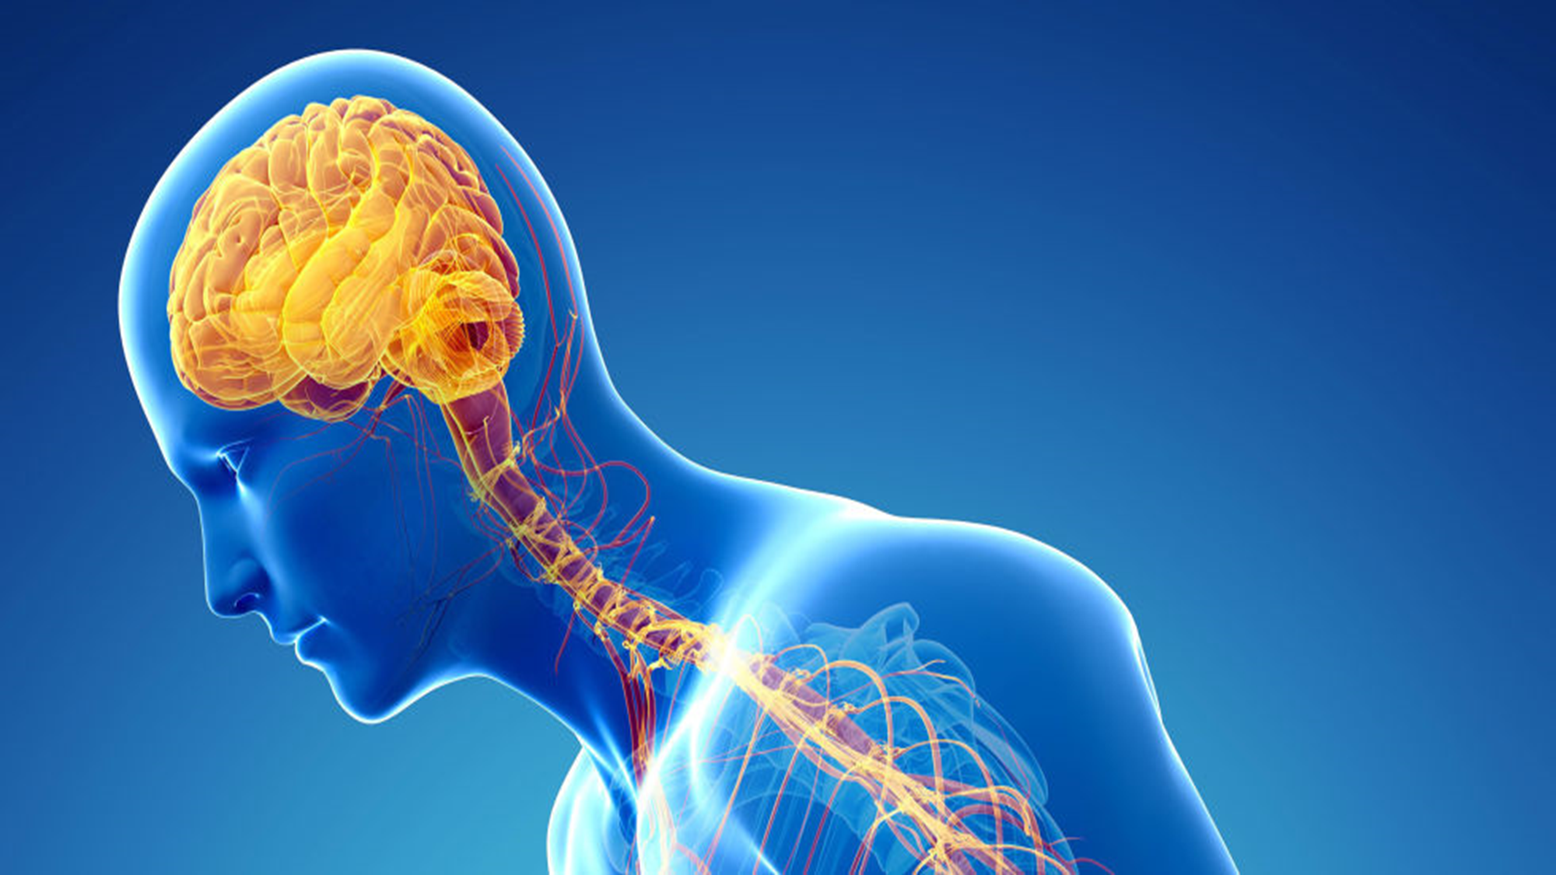
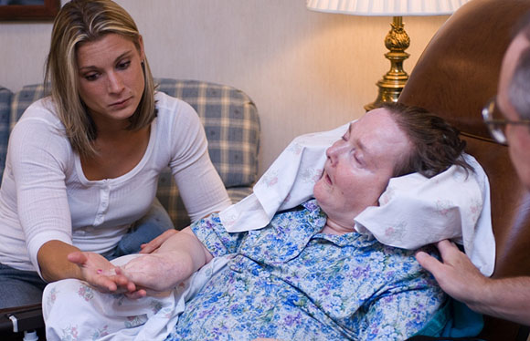
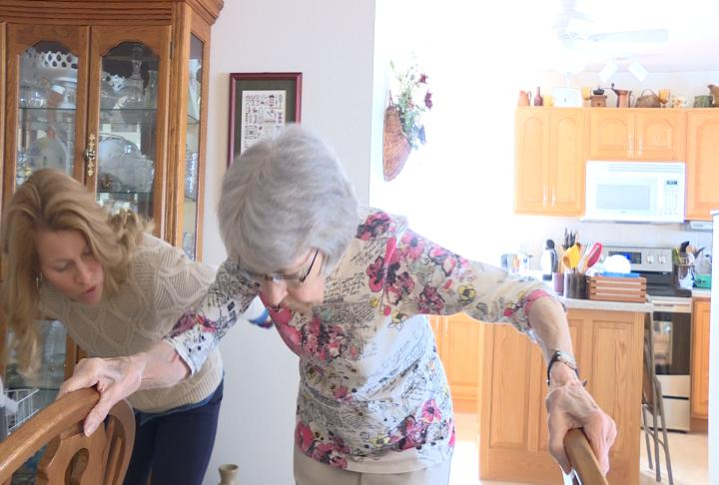
PENYAKIT PARKINSON
PENYAKIT HUNTINGTON

Slide 11
PENYAKIT PARKINSON
Penyakit Parkinson
Gejala-gejala penyakit parkinson adalah kekakuan, tremor otot, gerakan lambat, dan kesulitan memulai aktivitas fisik dan mental. Selain masalah motorik, pasien sangat lambat untuk menjalankan tugas-tugas congitive, seperti membayangkan peristiwa atau tindakan ketika mereka tidak perlu melakukan apa-apa.
Penyebab langsung dari penyakit Parkinson adalah kematian progresif secara bertahap terhadap neuron, terutama di substansia nigra, yang mengirimkan dopamin untuk melepaskan akson ke nucleus caudatus dan putamen. Orang dengan penyakit parkinson akan kehilangan akson karena dopamin tersebut. Dopamin menggairahkan nucleus caudatus dan putamen hingga penurunan. Yang dimana penurunan terjadi dalam penghambatan terhdap globus pallidus.

Slide 12
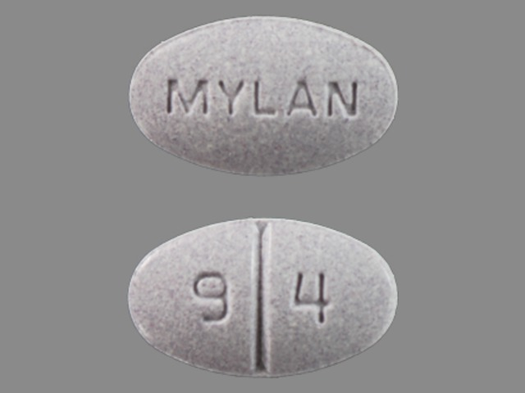
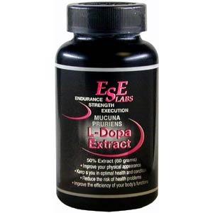
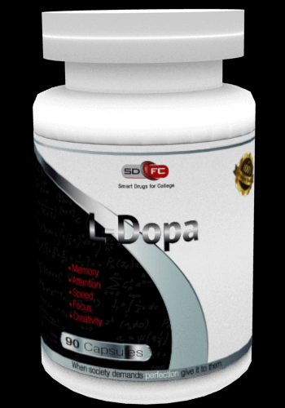
L-Dopa Treatment
L-dopa, adalah pengobatan utama untuk penyakit Parkinson. Diambil dalam bentuk pil untuk dikonsumsi pasien setiap hari hingga mencapai otak, di mana neuron mengubahnya menjadi dopamin.

Slide 13
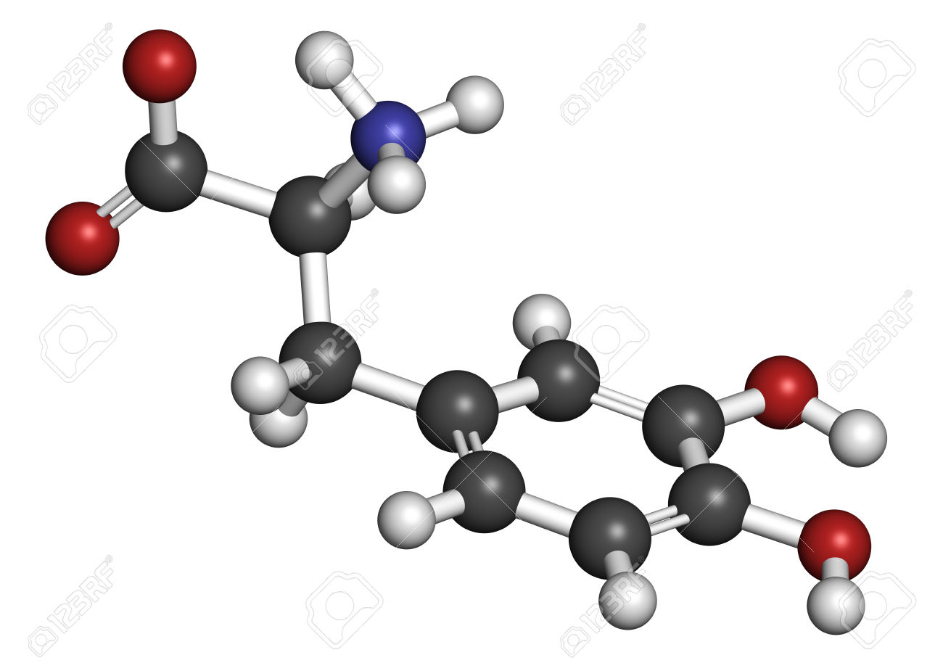
Namun, L-dopa mengecewakan banyak pasien dalam beberapa cara.
1. Kehilangan sel dopamin di satu area otak dan kemudian memasuk dopamin ekstra secara paksa dan tidak akan membawa orang kembali menjadi normal.
2. L-Dopa tidak mencegah hilangnya lanjutan dari neuron.
3. L-Dopa menghasilan efek samping yang tidak menyenangkan seperti mual, gelisah, masalah tidur, tekanan darah rendah, gerakan berulang, halusinasi dan delusi
Notes:
Tidak efektif untuk beberapa pasien, khususnya mereka pada tahap akhir penyakit. Kehilangan sel dopamin di satu area otak dan kemudian memasok dopamin ekstra secara paksa dan terus-menerus tidak akan membawa kembali orang menjadi normal. Kelainan akan muncul untuk bertahan dalam hidup, pada tingkat dan pola perilaku seseorang, serta sinkroni terhadap aktivitas saraf di ganglia basal.
2. L-Dopa tidak mencegah hilangnya lanjutan dari neuron.
3. L-dopa menghasilkan efek samping yang tidak menyenangkan seperti mual, gelisah, masalah tidur, tekanan darah rendah, gerakan berulang, halusinasi, dan delusi.

Slide 14
PENYAKIT HUNTINGTON
Penyakit Huntington adalah kelainan neurologis yang parah. gejala motorik biasanya dimulai ketika lengan tersentak dan wajah berkedut, dan kemudian tremor menyebar ke bagian lain dari tubuh dan berkembang menjadi menggeliat.
Orang dengan penyakit huntington juga menderita gangguan psikologis, termasuk depresi, gangguan tidur, gangguan memori, kecemasan, halusinasi dan delusi, penilaian buruk, alcholism, penyalahgunaan narkoba, dan gangguan seksual mulai dari hilangnya rasa empati lengkap serta pergaulan sembarangan.
gen yang bertanggung jawab untuk penyakit huntington mengubah struktur protein disebut dengan HUNTINGTIN. Protein yang diubah mengganggu fungsi dari mitokondria

Slide 15
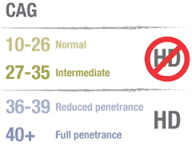
THE C-A-G REPETITIONS
(Cytosine, Adenine, Guanine) merupakan
area kritis pada gen
11-24 repetitions → 11-24 rangkaian glutamin → protein
up to 35 C-A-G repetitions = SAFE FROM Huntington’s Disease!
Semakin banyak pengulangan pada C-A-G, maka akan semakin banyak gejala penyakin Huntington muncul

